Slide 1


ដេប៉ាតឺម៉ង: ពត៌មានវិទ្យា
Subject : Computer Architicture
Project : Arduino Game
បង្រៀនដោយលោកគ្រូ : Ouk Polyvann

Slide 2
ក្រុមទី ១
ល.រ | ឈ្មោះ | ពិន្ទុ | តូនាទី | ភាគរយនៃការយល់ដឹង
១ | ស៊ូ ចាន់រ៉ូជែម |  | Code, Slide,​Simulator, hardware
២ | សាំង មិញសុឺ
៣ | វិន ម៉េងឡុង
៤ | លី តុលា
៥ | វិបុល សុខលីម
៦ | លី ម៉េងហ៊ង |  | ជួយភ្ចាប់LCD
៧ | ស៊ន ចាន់ឆៃហុង
៨ | វ៉ាង វាន់ថេន

Slide 3
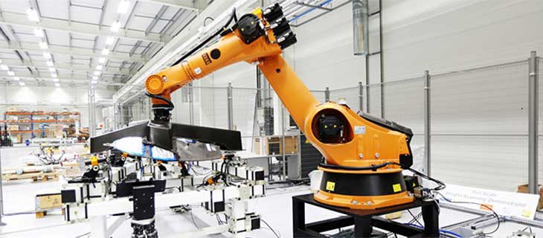
INTRODUCTION
នៅពេលបច្ចុប្បន្ន យើងឃើញថាបច្ចេកវិទ្យារ៉ូបូតកំពុងមានការរីកចម្រើនយ៉ាងខ្លាំង គេបានយកបច្ចេកវិទ្យានេះទៅបំពាក់លើរយន្ត ដើម្បីអោយរថយន្តមានភាពឆ្លាតវៃអាចដំណើរការដោយការបញ្ចារតាម​ តេឡេ តាមទូរស្ទព័ជាដើម ដើម្បីសម្រួលដល់ការប្រើប្រាស់​ នឹងមានភាពងាយស្រួលដល់មនុស្សយើងគ្រប់វិស័យ៖
វិស័យកសិកម្ម
វិស័យឧស្សាហកម្ម
វិស័យអប់រំ
វិស័យយោធា

Slide 4

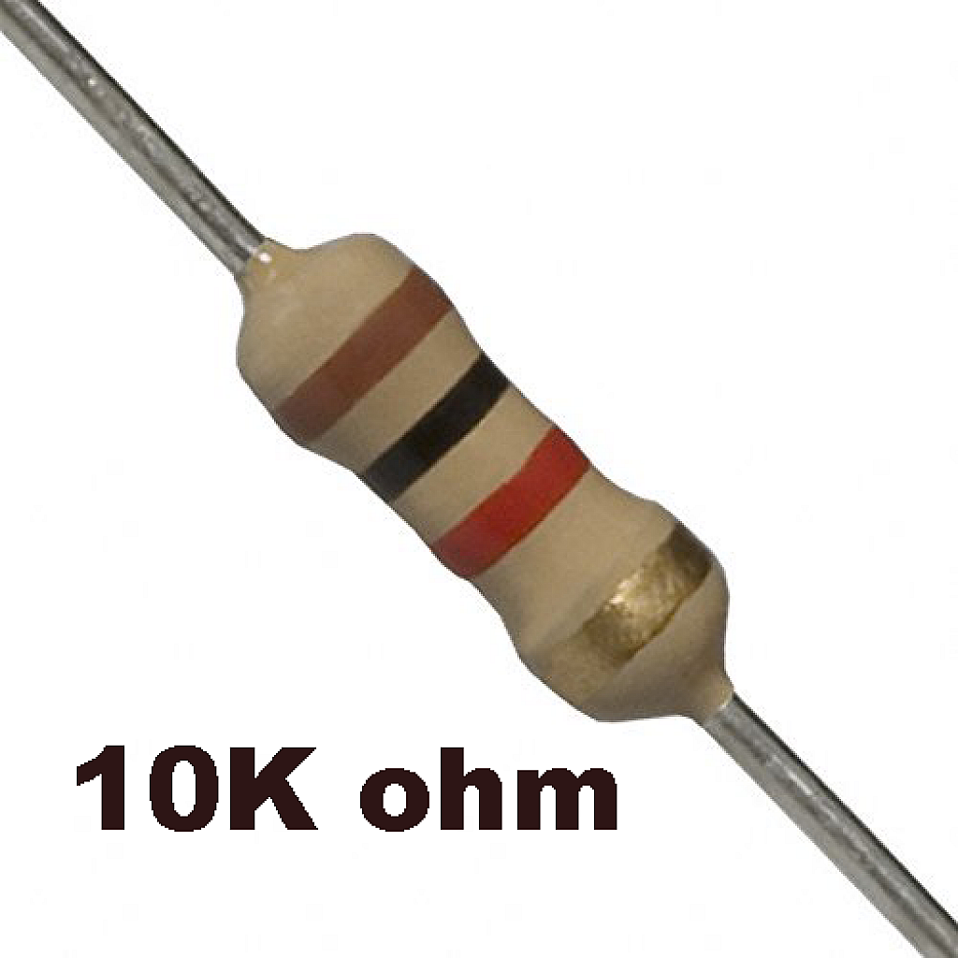
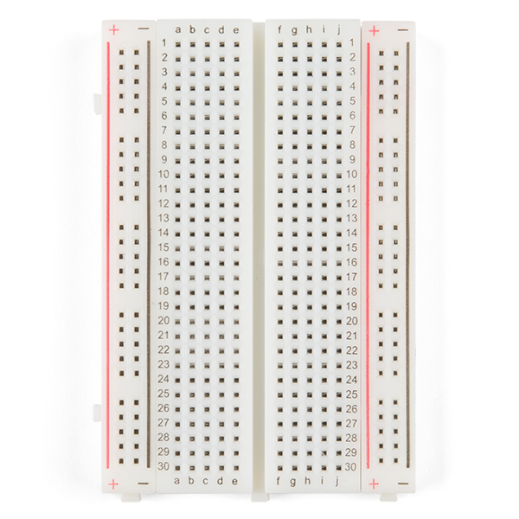
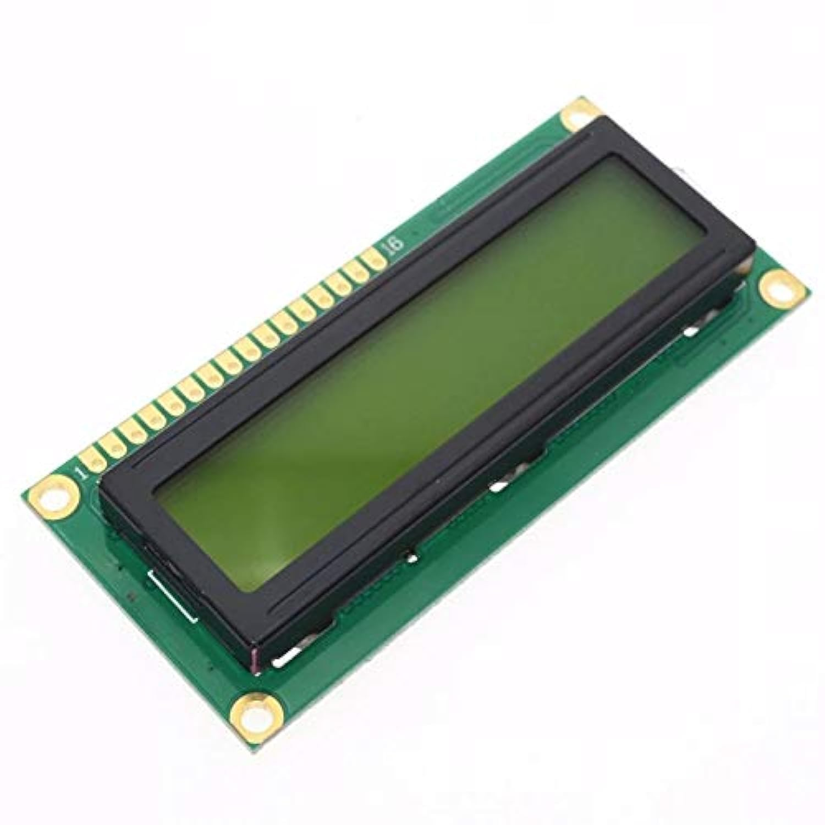
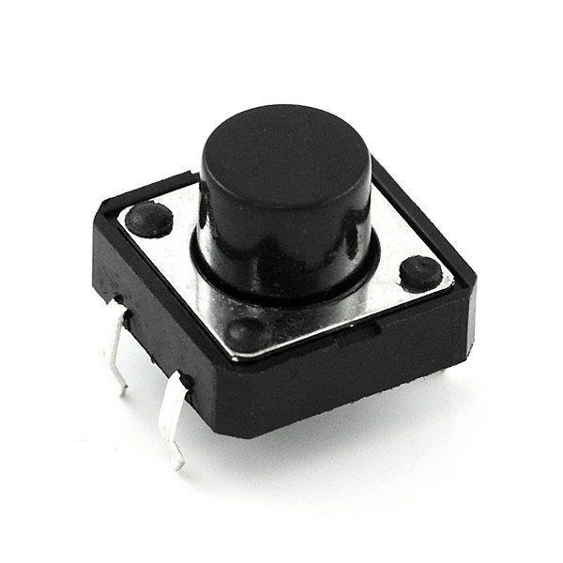
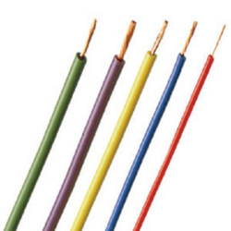
Arduino​ LCD Run Game
Aruino LCD Game require:
Arduino Board
-10K ohm resistor
-breadboard
-LCD
-Momentary button or Switch
-hook-up wires

Slide 5
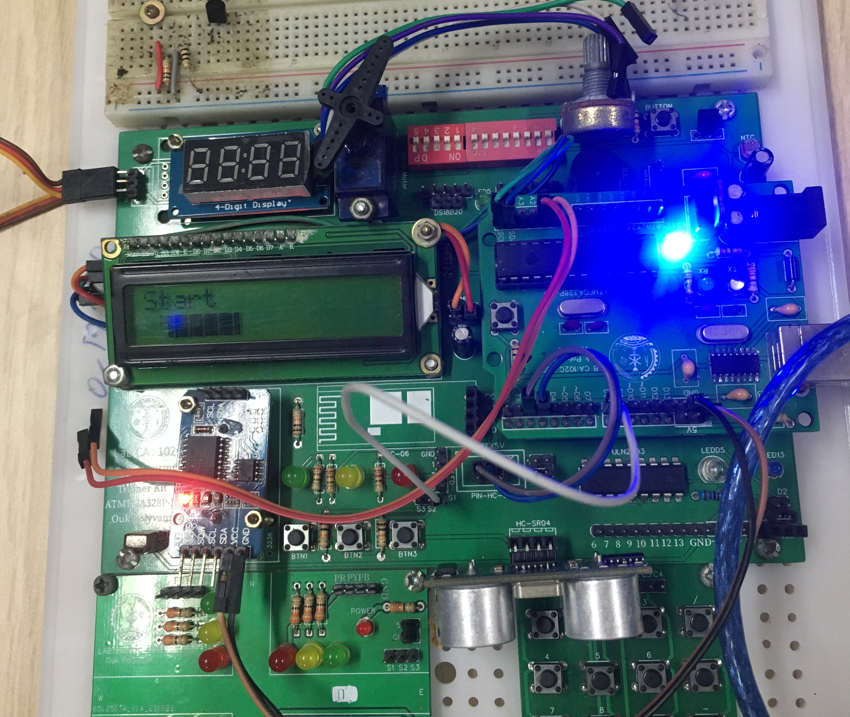
ណែនាំអំពី GAME
Arduino​ LCD Run Game គឺជាGameដែលតម្រូវឲលោតផ្លេាះរបង។
ដើម្បីលេងGameមួយនេះអ្នកត្រូវចុចButton
កាលណាអ្នកប៉ះរបង នោះ ត្រូវបានចុះចាញ់ ហើយត្រូវបានបញ្ចប់។
ចុចButtonជាប់គឺលោត ប្រលែងគឺចុះមកវិញ
អ្នកអាចលេងវាសារជាថ្មីបានដោយគ្រាន់តែចុច Button នៅះGameនឹងចាប់ផ្តើមម្តងទៀត។

Slide 6
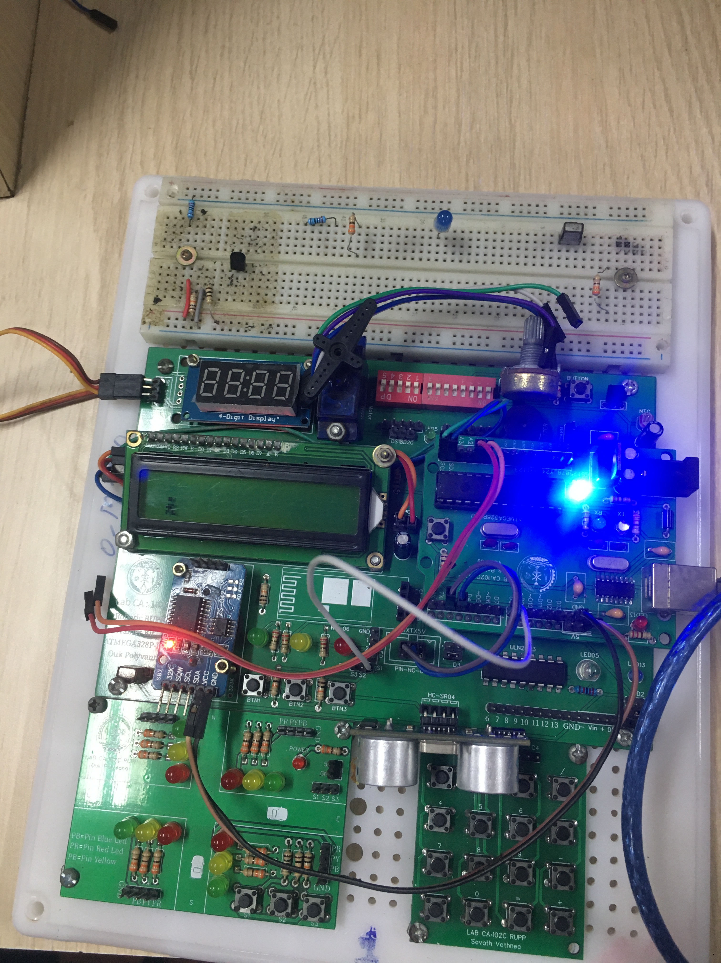
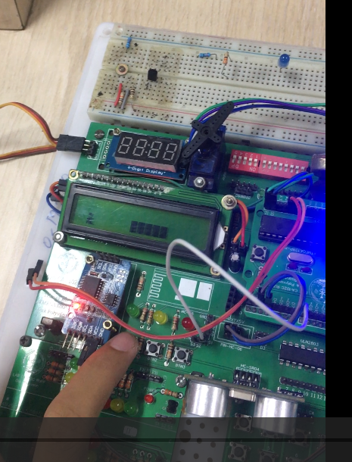
រូបភាពដំណើរការនៃGAME

Slide 7
Hardware
Arduino Uno គឺជាបន្ទះមីក្រូត្រួតពិនិត្យប្រភពបើកចំហដែលមានមូលដ្ឋានលើ Microchip ATmega328P microcontroller (MCU) និងត្រូវបានបង្កើតឡើងដោយ Arduino.cc ហើយត្រូវបានចេញផ្សាយដំបូងក្នុងឆ្នាំ 2010 ។
LCD 16x2 គឺជាប្រភេទអេក្រង់គ្រីស្តាល់រាវ (LCD) ដែលអាចបង្ហាញដល់ទៅ 16 តួអក្សរក្នុងមួយបន្ទាត់ និង 2 បន្ទាត់។ ការបង្ហាញទាំងនេះត្រូវបានប្រើប្រាស់យ៉ាងទូលំទូលាយនៅក្នុងកម្មវិធីផ្សេងៗ ដូចជាការបង្ហាញអត្ថបទ ឬទិន្នន័យនៅក្នុងគម្រោងអេឡិចត្រូនិក។

Slide 8
ប៊ូតុងរុញ ឬប៊ូតុងសាមញ្ញ គឺជាយន្តការប្តូរដ៏សាមញ្ញមួយ ដើម្បីគ្រប់គ្រងទិដ្ឋភាពមួយចំនួននៃម៉ាស៊ីន ឬដំណើរការ។ ប៊ូតុងជាធម្មតាត្រូវបានផលិតចេញពីវត្ថុរឹង ជាធម្មតាប្លាស្ទិក ឬដែក។
breadboardគឺជាមូលដ្ឋានសំណង់ដែលត្រូវបានប្រើដើម្បីកសាងគំរូពាក់កណ្តាលអចិន្រ្តៃយ៍នៃសៀគ្វីអេឡិចត្រូនិ។ មិនដូច perfboard ឬ stripboard ទេ breadboards មិនតម្រូវឱ្យមានការ soldering ឬការបំផ្លាញផ្លូវហើយដូច្នេះគឺអាចប្រើឡើងវិញបាន។ សម្រាប់ហេតុផលនេះ ក្តារខៀនក៏មានប្រជាប្រិយភាពជាមួយសិស្សានុសិស្ស និងក្នុងការអប់រំផ្នែកបច្ចេកវិទ្យាផងដែរ។
Hook-Up Wire គឺជាខ្សែដែលមានអ៊ីសូឡង់តែមួយ ដែលអាចប្រើសម្រាប់កម្មវិធីដែលមានតង់ស្យុងទាប និងចរន្តទាប។ ខ្សែ Hook-Up ដំណើរការបានយ៉ាងល្អនៅក្នុងកន្លែងបិទជិត ហើយភ្ជាប់មកជាមួយនូវសំណង់ជាច្រើនប្រភេទដែលមានចំហាយទឹក អ៊ីសូឡង់។

Slide 9
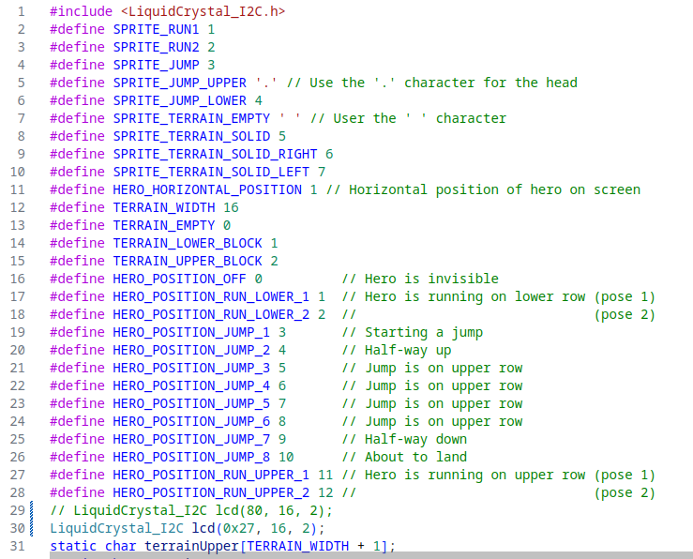
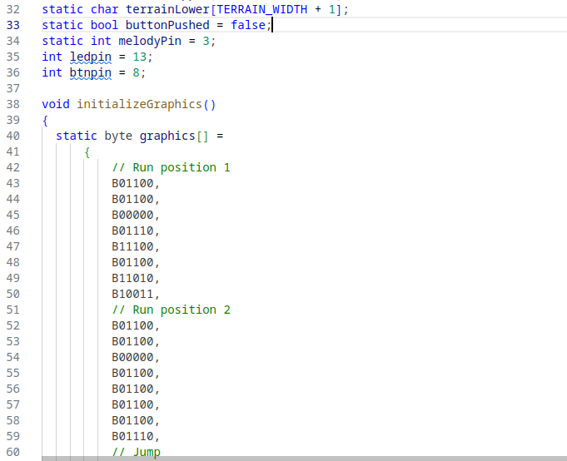
CODE

Slide 10
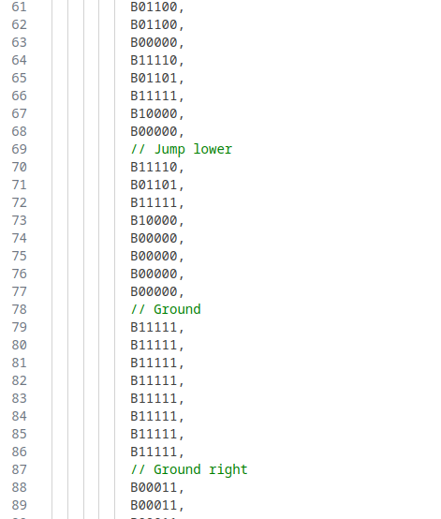
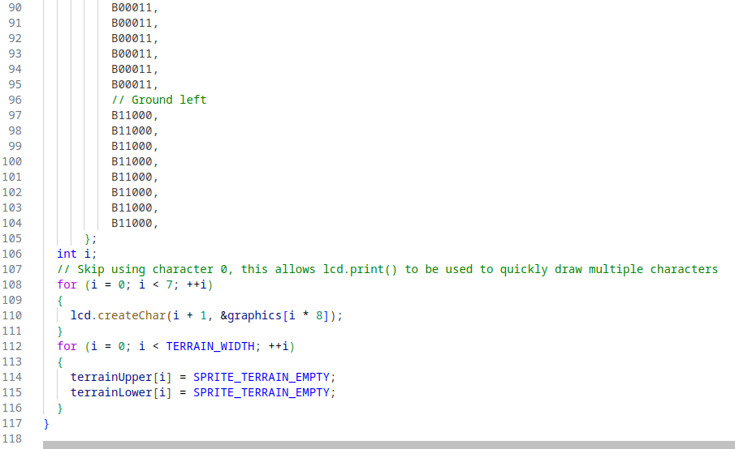
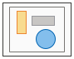

Slide 11
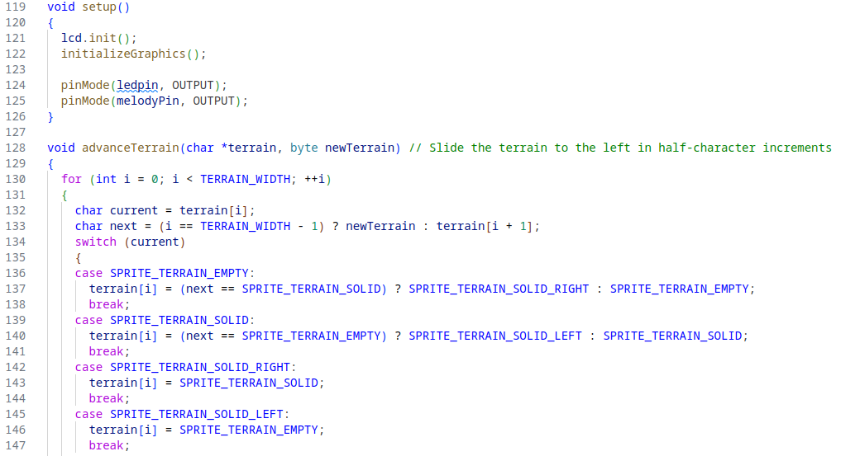

Slide 12
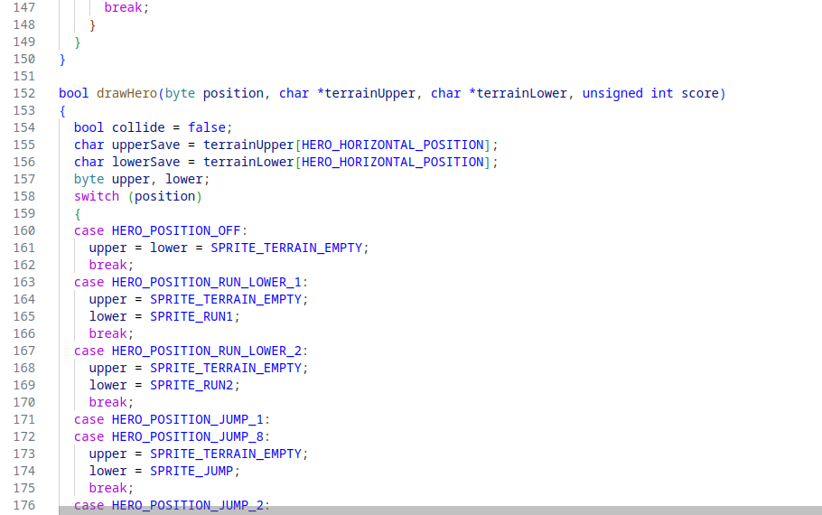

Slide 13
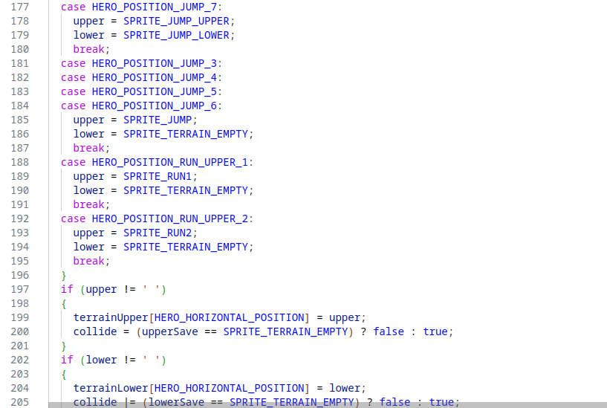
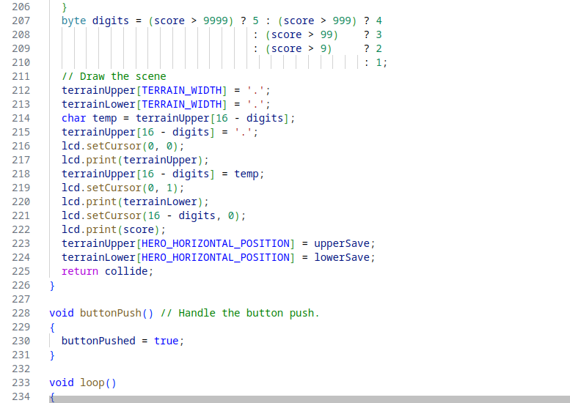

Slide 14
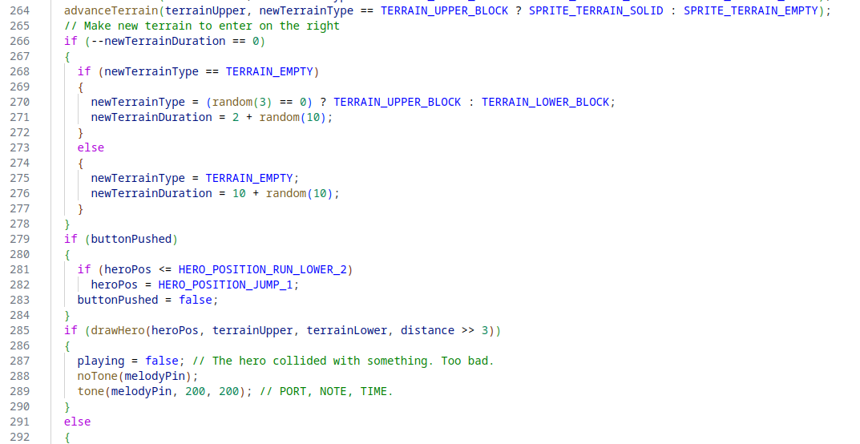

Slide 15
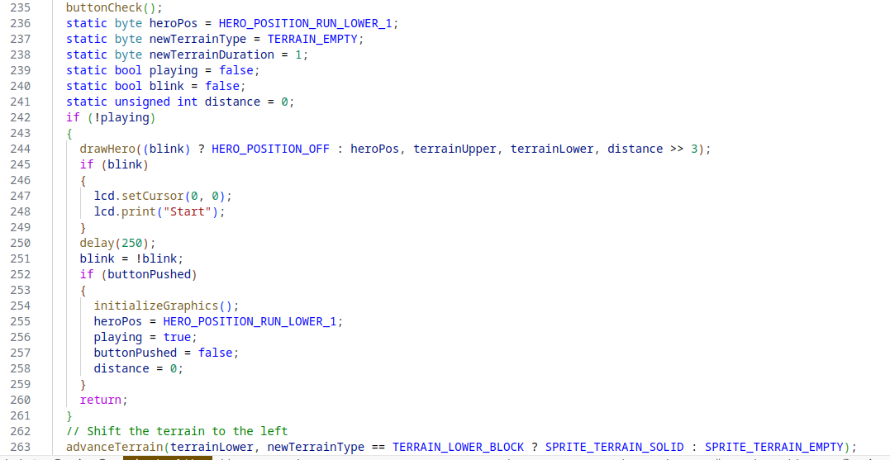

Slide 16
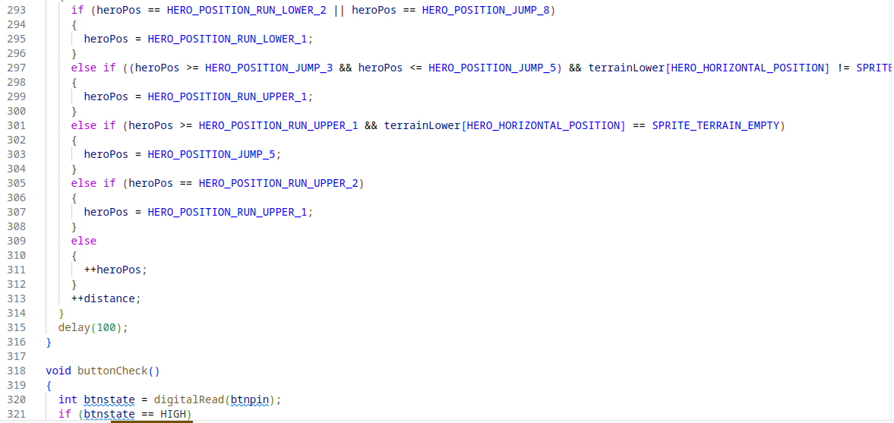

Slide 17
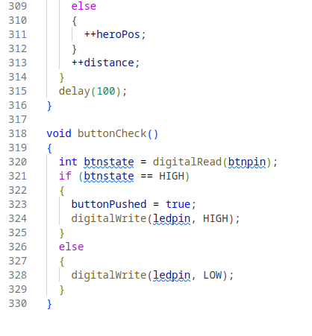

Slide 18
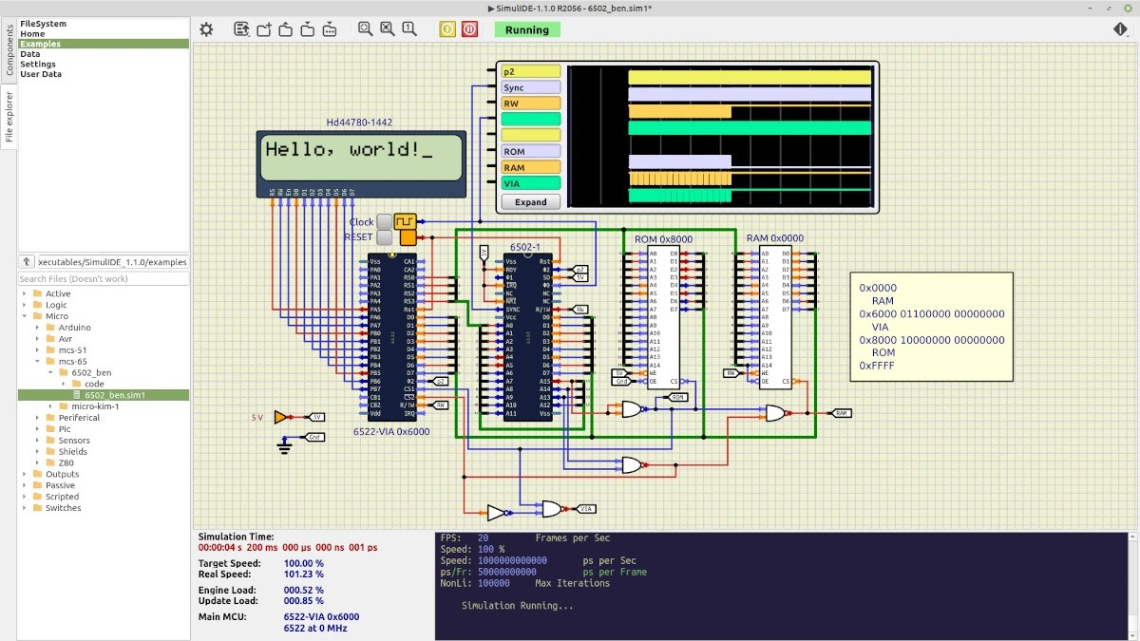
Simulation
SimulIDE is a simple real time electronic circuit simulator, intended for hobbyist or students to learn and experiment with analog and digital electronic circuits and microcontrollers.
It supports PIC, AVR , Arduino and other MCUs and MPUs
Thus, We use SimulIDE to simulate our ARDUINO LCD Game.

Slide 19
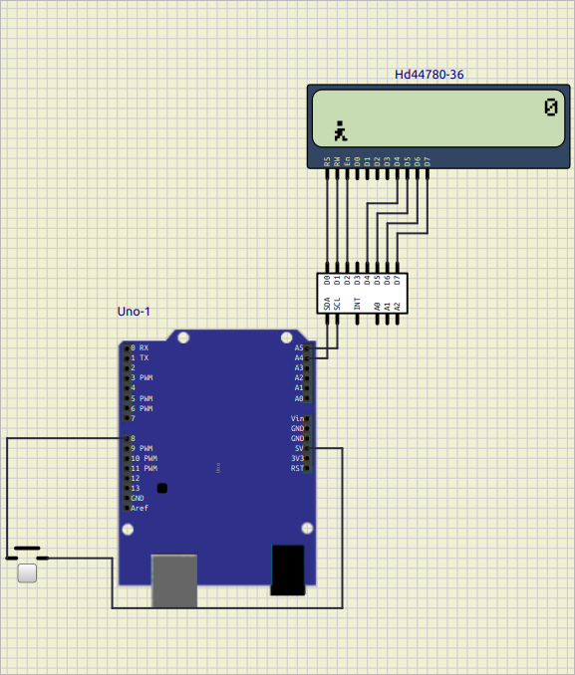
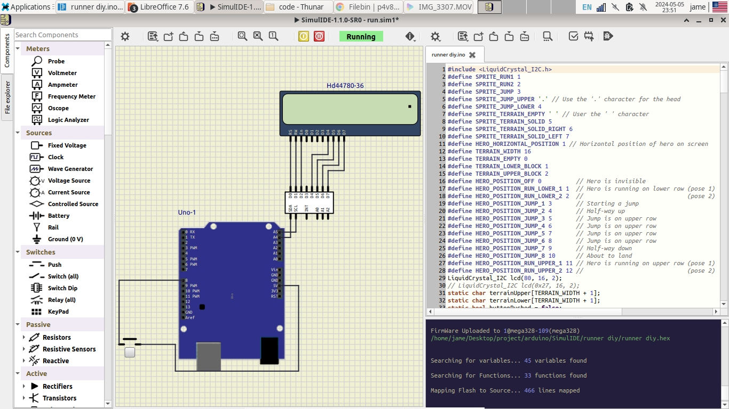
Circuit of Arduino LCD GAME

